Slide 1
Cache系统组织与设计
2020.3.19

Slide 2
实验简介
本次实验要求同学们使用C/C++编写一个Cache替换策略模拟器
输入：给定的trace文件，记录了访问类型（读/写），访问地址
输出：各类Cache系统的缺失率，缺失/命中 log
给定Cache总大小（128KB）
不同的组织方式
不同的替换策略
不同的写策略

Slide 3
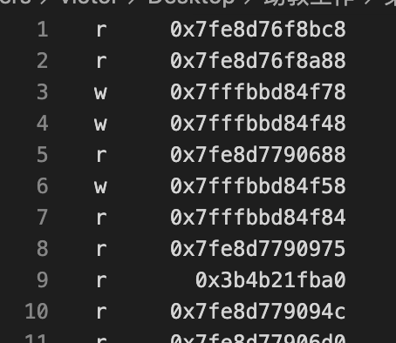
Trace简介
 | 大小（MB） | 行数 | 格式
Astar.trace | 11 | 501468 | r/w+64位地址
Bodytrack_1m.trace | 3.1 | 291187 | 64位地址
Bzip2.trace | 11 | 544514 | r/w+64位地址
Canneal.uniq.trace | 5.7 | 556784 | 64位地址
Gcc.trace | 6.4 | 515683 | l/s+64位地址
Mcf.trace | 11 | 507700 | r/w+64位地址
Perlbench.trace | 11 | 507441 | r/w+64位地址
Streamcluster.trace | 9.3 | 1054082 | 64位地址（有空行）
Swim.trace | 3.8 | 303193 | l/s+64位地址
Twolf.tarce | 6.0 | 482824 | l/s+64位地址

Slide 4
不同的组织方式
在固定替换策略（LRU），固定写策略（写分配+写回）的前提下，尝试不同的Cache布局
要求尝试的布局包括：不同的块大小（8B， 32B，64B），不同的组织方法（直接映射，全关联，4-way组关联，8-way组关联）
报告所有12种不同组合下在不同trace上的缺失率（至少测试所有重点trace）
以文字描述，图表等形式分析不同的块大小和组合方法的特点（要求至少分析元数据开销空间，对缺失率的影响等）

Slide 5
不同的替换策略
在固定Cache布局（块大小8B，8-way组关联），固定写策略（写分配+写回）的前提下，尝试不同的Cache替换策略
至少要求尝试LRU，随机替换，二叉树替换算法三种替换策略
报告不同trace上采用不同替换策略的缺失率（至少测试所有重点trace）
以文字描述，图表等形式分析不同替换策略的特点（至少分析元数据开销，替换时所执行的动作的差异，对于缺失率的最终影响等）

Slide 6
不同的写策略
在固定Cache布局（块大小8B，8-way组关联），固定替换策略（LRU）的前提下，尝试不同的写策略
尝试不同的Cache写策略（写不分配+写直达，写分配+写回，写不分配+写回，写分配+写直达）
报告不同的trace上采用不同写策略的缺失率（至少测试所有重点trace）
以图表等形式分析不同写策略的特点，及其在不同trace上的表现

Slide 7
小结
所有实验固定Cache大小为128KB
要求至少测试重点trace
 | 实验项
Cache块大小 | 8B，32B，64B
Cache映射规则 | 直接映射，全关联，4-way组关联，8-way组关联
Cache替换算法 | 至少要求尝试LRU，随机替换，二叉树替换算法三种替换策略
Cache写策略 | 写不分配+写直达，写分配+写回，写不分配+写回，写分配+写直达

Slide 8
重点要求
为了尽可能准确地使用软件来模拟硬件的动作，要求同学们使用尽可能少的位数来存储需要的元数据
维护Cache元数据：
对于8-way组关联，写回，块大小为8B，128KB的Cache。需要11位来记录Index，因此Tag位需要50位，此外还需要1位来记录Dirty，1位来记录Valid，这样就一共需要52位的元数据
希望同学实际实现的时候使用7个Char（合计56位）来记录一行所需要的元数据
在实际进行操作时请使用C++的位操作来实现Tag，Valid，Dirty等位的修改

Slide 9
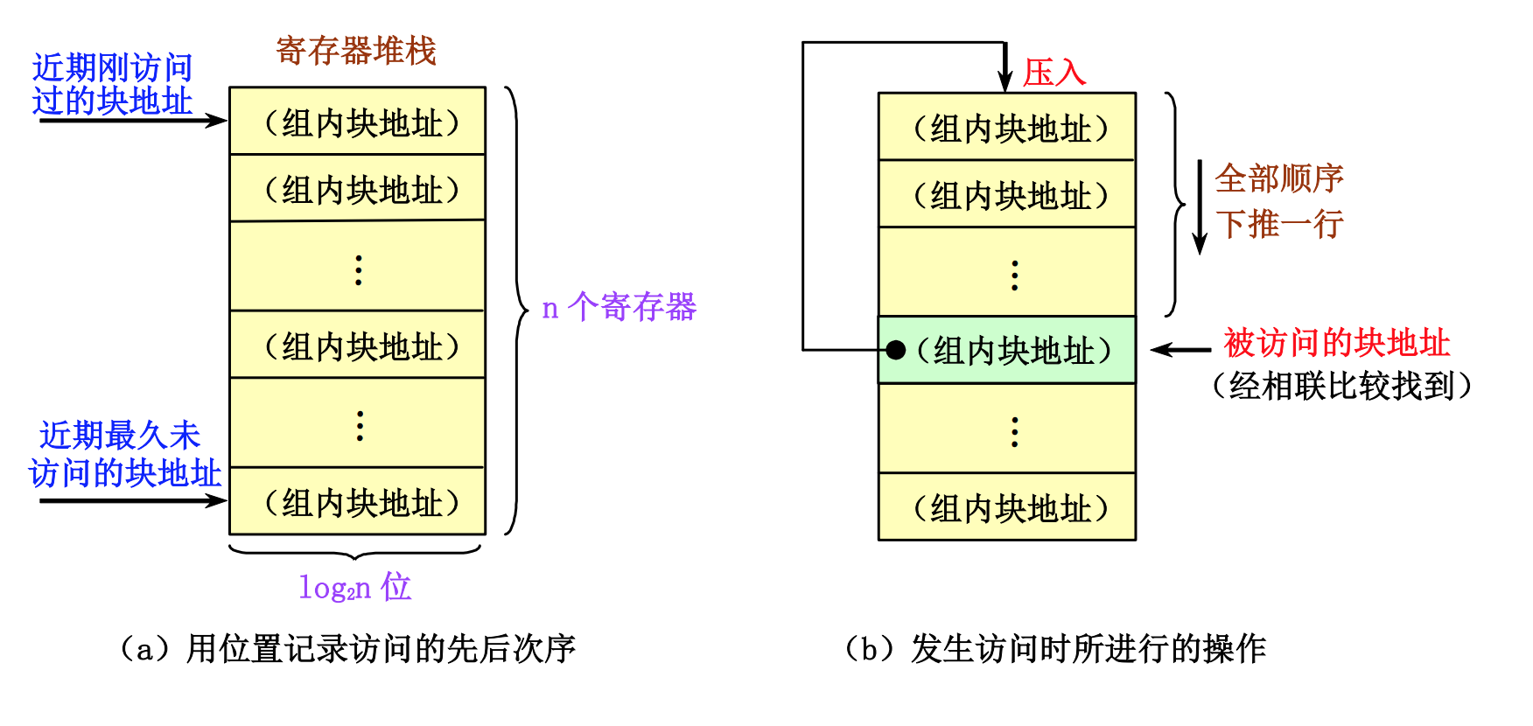
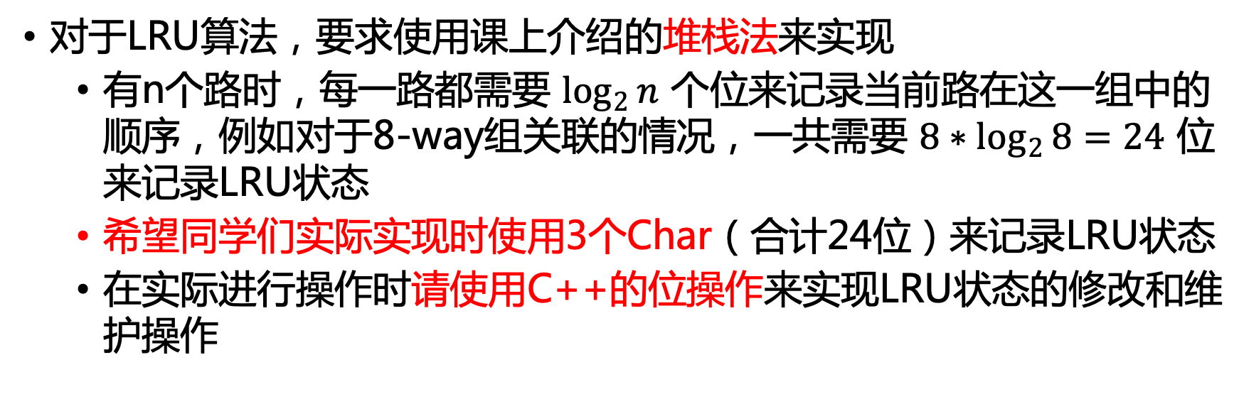
对于LRU算法，要求使用课上介绍的堆栈法来实现
有n个路时，每一路都需要 $\log_{2}{n}$ 个位来记录当前路在这一组中的顺序，例如对于8-way组关联的情况，一共需要 $8∗\log_{2}{8}=24$ 位来记录LRU状态
希望同学们实际实现时使用3个Char（合计24位）来记录LRU状态
在实际进行操作时请使用C++的位操作来实现LRU状态的修改和维护操作

Slide 10
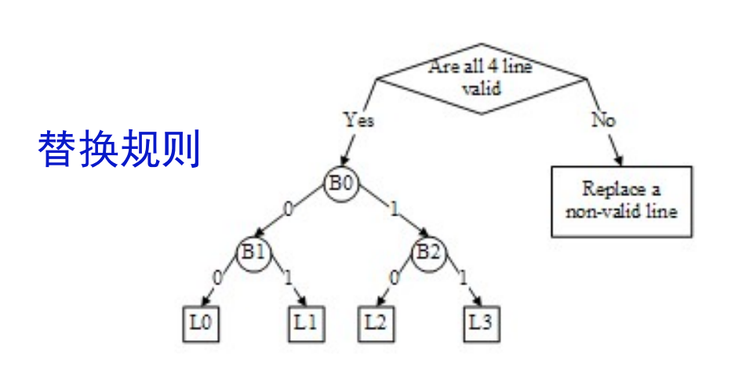
对于二叉树替换算法，要求使用课上介绍的PLRU Bits实现
在有n个路时，一共需要n位来记录当前的树状态（n-1个位来维护树的状态，1个位来维护是否所有路都Valid），例如对于8-way组关联的情况，一共需要8位来记录二叉树的状态
希望同学们实际实现时使用1个Char（合计8位）来记录二叉树状态
请使用C++的位操作来修改每一次访问后的二叉树状态。

Slide 11
考虑到同学们实际情况的差异，如果实在无法做到上述的存储要求，也可以考虑其他的实现方法。
例如存储55位元数据，可以使用一个long long（64位）来存储。
但如果使用的方法浪费的空间比较多，和实际硬件存储差异较大，可能会对于分数有影响。
请大家在实验报告中如实说明自己的具体实现方法，助教会核对代码与实验报告中的实现是否一致，如果发现不一致，按作弊处理，请大家秉承诚实守信的学风。

Slide 12
扩展加分项
尝试其他Cache替换方法，特别是近年来新提出的Cahce替换方法（相关参考文献参见附录，也鼓励大家自己调研，请标明参考文献），分析他们的特点以及在trace上的表现
尝试对于trace做更为细致的分析，例如使用一些静态分析的方法来衡量不同trace的局部性强弱（例如可以定义一些统计量来描述局部性），分析局部性的差异对于缺失率的影响
尝试模拟各类Cache优化方案（比如可以尝试模拟多级Cache，路预测算法等）

Slide 13
提交说明（4月9日-0点0分0秒）
1、实验源代码及编译方法（如给出Makefile等）
2、访问Log：固定Cache布局（块大小8B，采用8-way组关联），固定LRU替换策略，固定写策略（写分配+写回）时，给出每一个重点trace的访问Log（我们规定Log的格式为每一行一个Hit or Miss以记录一次访问的结果）
3、实验报告：给出要求报告的各种情况下的缺失率，给出自己的分析（请认真完成实验报告，写作认真会有加分，过于简略将可能影响分数）

Slide 14
Q&A

Slide 15
谢谢，祝实验顺利
有问题请随时联系 wei-jy19@mail.tsinghua.edu.cn

